Slide 1

STAGE 2
DATA PRE-PROCESSING
Presented By : Synthetica

Slide 2
Daftar Isi :
Data Cleansing
Feature
Engineering
Git
A. Handle missing values
B. Handle duplicated data
C. Handle outliers
D. Feature transformation
E. Feature encoding
F. Handle class imbalance
A. Buat Repository Git
B. Upload file pengerjaan
A. Feature selection
B. Feature extraction
C. 4 feature tambahan

Slide 3
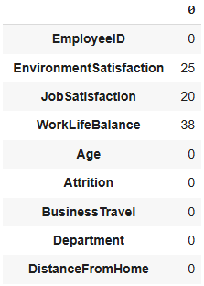
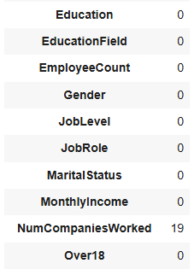
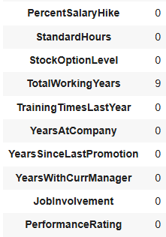
Data Cleansing - Handle Missing Values
EnvironmentSatisfaction: 25 nilai kosong
JobSatisfaction:
20 nilai kosong
WorkLifeBalance:
38 nilai kosong
NumCompaniesWorked:
19 nilai kosong
TotalWorkingYears:
9 nilai kosong
Kolom Kosong | Handling Missing Values | Alasan
EnvironmentSatisfaction, JobSatisfaction, dan WorkLifeBalance | Median | cocok untuk kolom kategorik ordinal yang mewakili sebagian besar data
NumCompaniesWorked dan TotalWorkingYears | Modus | lebih robust terhadap outliers

Slide 4
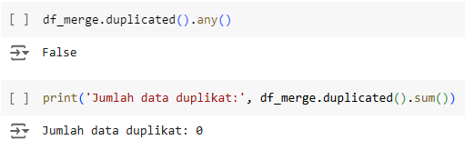
Data Cleansing - Handle Duplicated Data
Tidak terdapat duplicated data pada data set, sehingga tidak perlu di-handle.

Slide 5
Data Cleansing - Handle Outliers
Tidak dilakukan penanganan pada outliers karena model yang akan digunakan adalah model yang robust terhadap outliers.

Slide 6
Data Cleansing - Feature Transformation
Data Train
Dilakukan Fit scaling dengan standard scaler
Split
(Data Test & Data Train)
Feature Transformation
Data Test
Menggunakan parameter scaling yang telah dipelajari dari data train
Sebelum feature transformation, terlebih dahulu dilakukan split antara data test dan data train. Fit scaling dengan standard scaler hanya dilakukan pada data train, kemudian transformasi data test menggunakan parameter scaling yang telah dipelajari dari data train.

Slide 7
Data Cleansing - Feature Encoding
Mengubah tipe data menjadi kategorikal untuk feature
Kolom yang di OneHot Encoding
Kolom yang di Label Encoding
'EnvironmentSatisfaction', 'JobSatisfaction', 'WorkLifeBalance', 'Education', 'JobLevel', 'StockOptionLevel', 'JobInvolvement' dan 'PerformanceRating'.
'BusinessTravel', 'Department', 'EducationField', 'JobRole', 'MaritalStatus', dan 'Over18'
‘Gender’ dan ‘Attrition’

Slide 8
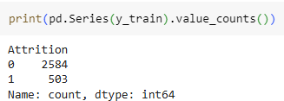
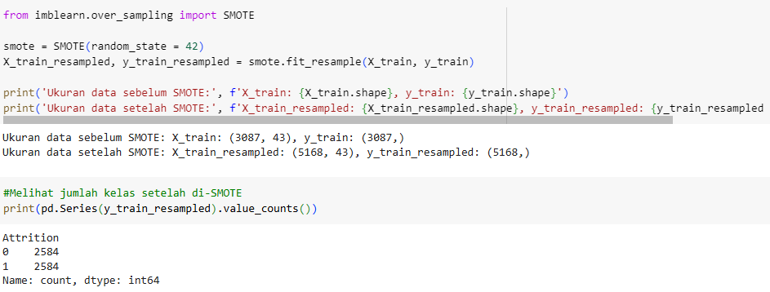
Data Cleansing - Handle Class Imbalance
Terjadi class imbalance dengan rasio dari kelas Yes terhadap kelas No adalah sekitar 19.45%. Untuk mencegah kebocoran data (data leakage), akan dilakukan SMOTE terhadap data train saja, tidak pada data test.

Slide 9
Feature Engineering - Feature selection
Kolom EmployeeID di-drop karena hanya sebagai identify
Kolom EmployeeCount, StandardHours dan Over18 dapat di-drop karena tidak memiliki variabilitas

Slide 10
Feature Engineering - Feature Extraction
PromotionGap
(YearsAtCompany - YearsSinceLastPromotion)
AverageYearsPerCompany
Memberikan wawasan tambahan tentang stabilitas pekerjaan karyawan. Jika karyawan sering berpindah perusahaan dalam waktu yang singkat, ini mungkin mengindikasikan ketidakpuasan dengan pekerjaan mereka atau pencarian untuk peluang yang lebih baik.
Jika nilainya besar = karyawan tersebut sudah lama tidak dipromosikan dan mungkin merasa kurang dihargai, yang bisa memengaruhi tingkat kepuasan atau kemungkinan mereka keluar dari perusahaan.

Slide 11
Feature Engineering - 4 Feature Tambahan
JobFitIndicator
Annual_Leave
Vacation_Leave
Liabilities
perbandingan antara level pekerjaan dengan jumlah pengalaman kerja yang dimiliki. Feature ini menggambarkan kesesuaian antara posisi yang dijabat karyawan dengan keterampilan dan latar belakang mereka. Jika seseorang memiliki banyak pengalaman tapi berada di level pekerjaan yang lebih rendah, mereka mungkin merasa kurang dihargai atau tidak sesuai dengan potensi mereka, yang bisa mendorong attrition.
berapa kali cuti yang diambil karyawan selama setahun. Feature ini bisa memberikan gambaran bahwa karyawan yang merasa nyaman untuk mengambil cuti tahunan atau merasa perusahaan mendukung work-life balance dan kehidupan pribadi mereka, kemungkinan lebih puas dan lebih sedikit berisiko untuk meninggalkan perusahaan.
berapa kali karyawan mengambil cuti liburan selama setahun. Feature ini bisa memberikan gambaran bahwa karyawan yang merasa nyaman untuk mengambil cuti liburan atau merasa perusahaan mendukung work-life balance dan kehidupan pribadi mereka, kemungkinan lebih puas dan lebih sedikit berisiko untuk meninggalkan perusahaan.
jumlah tanggungan yang perlu dibayar karyawan per bulan seperti hutang atau cicilan. Karyawan dengan kewajiban finansial yang besar mungkin lebih cenderung berpindah ke perusahaan lain yang menawarkan gaji lebih tinggi, tunjangan yang lebih baik, atau lebih banyak peluang untuk memperoleh bonus.

Slide 12
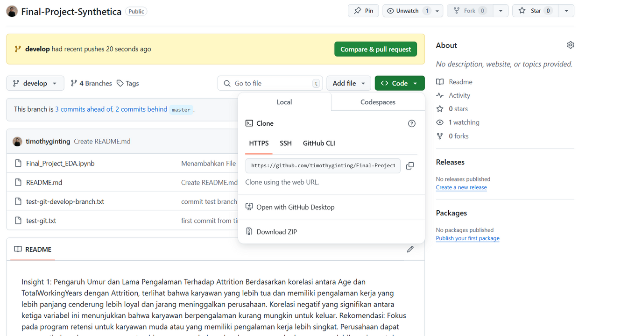
GIT
Repositori Git

Slide 13
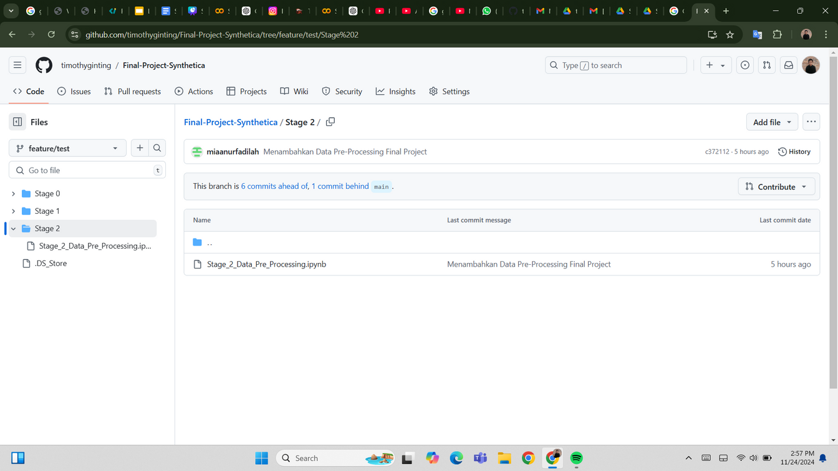
GIT
Upload ke git

Slide 14
SEKIAN DAN TERIMA KASIH

